Slide 1



Veri Tabani
Programlama Egitimi
Hos Geldiniz !

Slide 2



Hakkimda
Iletisim Icin :
Blog : www.sevdanurgenc.com
E - Mail : sevdanurgenc@sevdanurgenc.com
nanonungunlugu@gmail.com

Slide 3

Oracle
I. Egitim

Slide 4
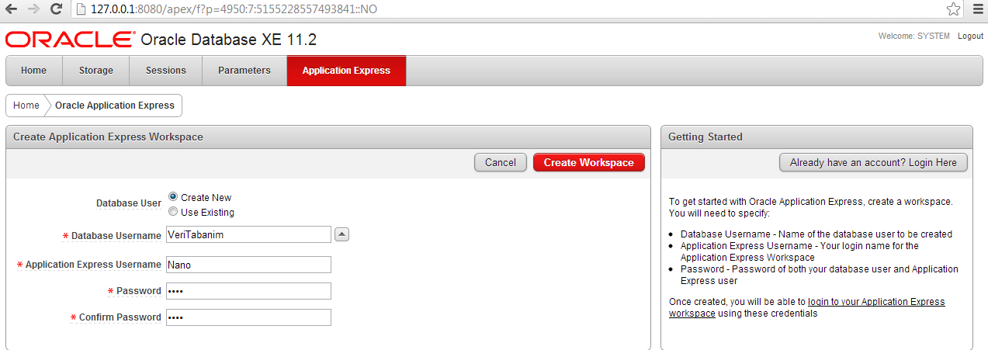
Oncelikle calismamiz gereken bir calisma alani olusturmamiz gerekiyor.
Bunun icin Oracle’in menulerinden Application Express’e geliyoruz. Database username ve application express username ve password belirledikten sonra Create Workspace butonunu tikliyoruz.

Slide 5
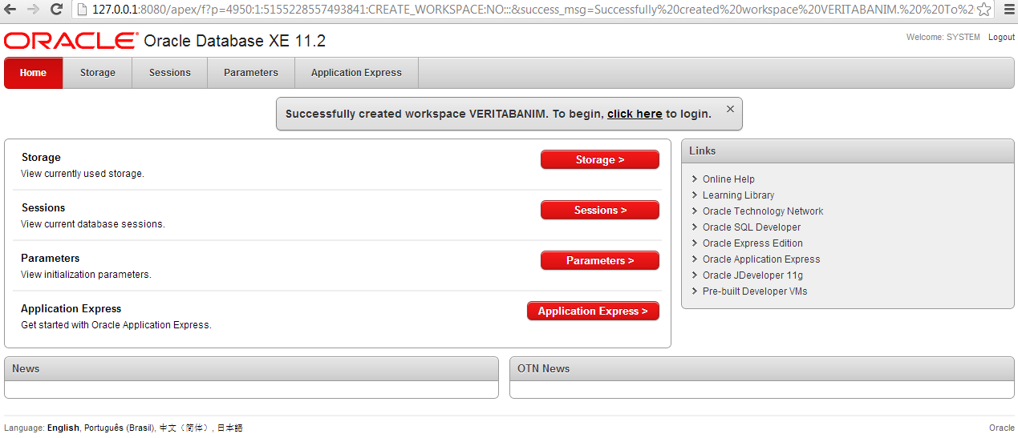
VeriTabanim isminde bir calisma alani basariyla olusturulmus oldu. Click Here linkini tiklayarak calisma alanina ulasip artik orada tum database islemlerimi gerceklestirebiliyor olacagim.

Slide 6
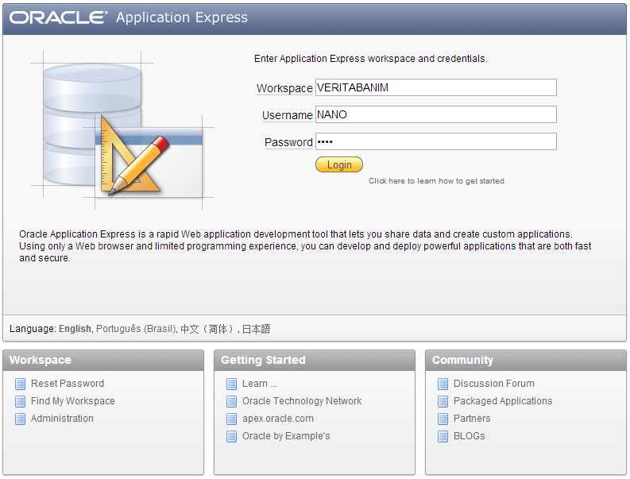
Click Here butonunu tikladiktan sonra olusturmus oldugunuz yeni workspace’e direkt yonlendirileceginiz icin karsiniza gelen pencerede sifrenizi girmeniz yeterli olacaktir. Login butonunu tikliyoruz.

Slide 7
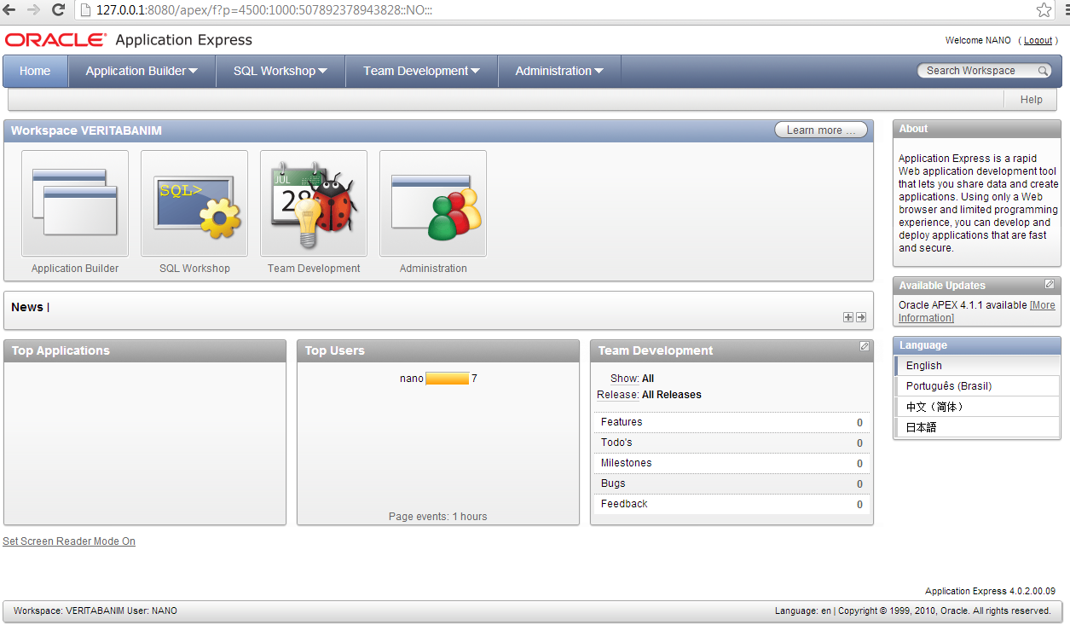
VeriTabanim ismiyle olusturmus oldugumuz workspace uzerinde yapabileceginiz tum islemleri menuler halinde karsinizda size tek bir sayfada sunmaktadir.

Slide 8
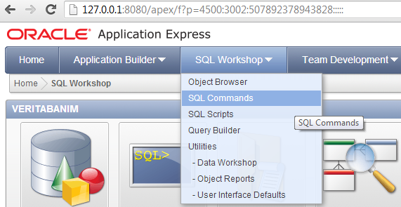
Bu ilk egitimde Oracle’da islemlerimizi basit sql sorgu cumlelerini kullanarak nasil yapabilecegimizi gorecegiz. Diger egitimde ise Oracle’in sunmus oldugu kolayliklara adim adim goz atiyor olacagiz.
Sql cumlelerimizi yazabilecegimiz bir command line yani komut satiri kullanmamiz gerekiyor. Bunun icinde Sql Workshop menusu altinda bulunan Sql Commands secenegini tikliyoruz.

Slide 9
Oracle’da SQL Sorgulari
Ile
Veritabani Islemleri

Slide 10
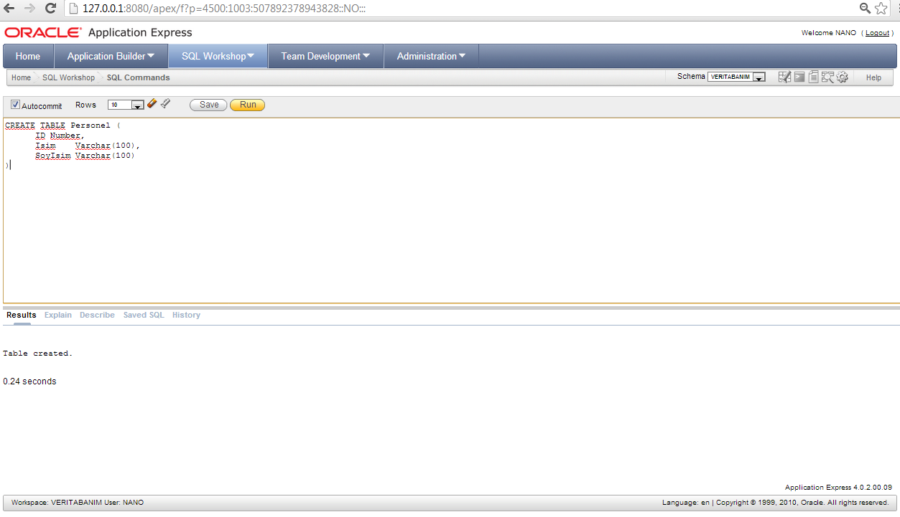
Tablo Olusturma ;
Create Table Tablo Ismi (Alanlar ve Veri Turleri)

Slide 11
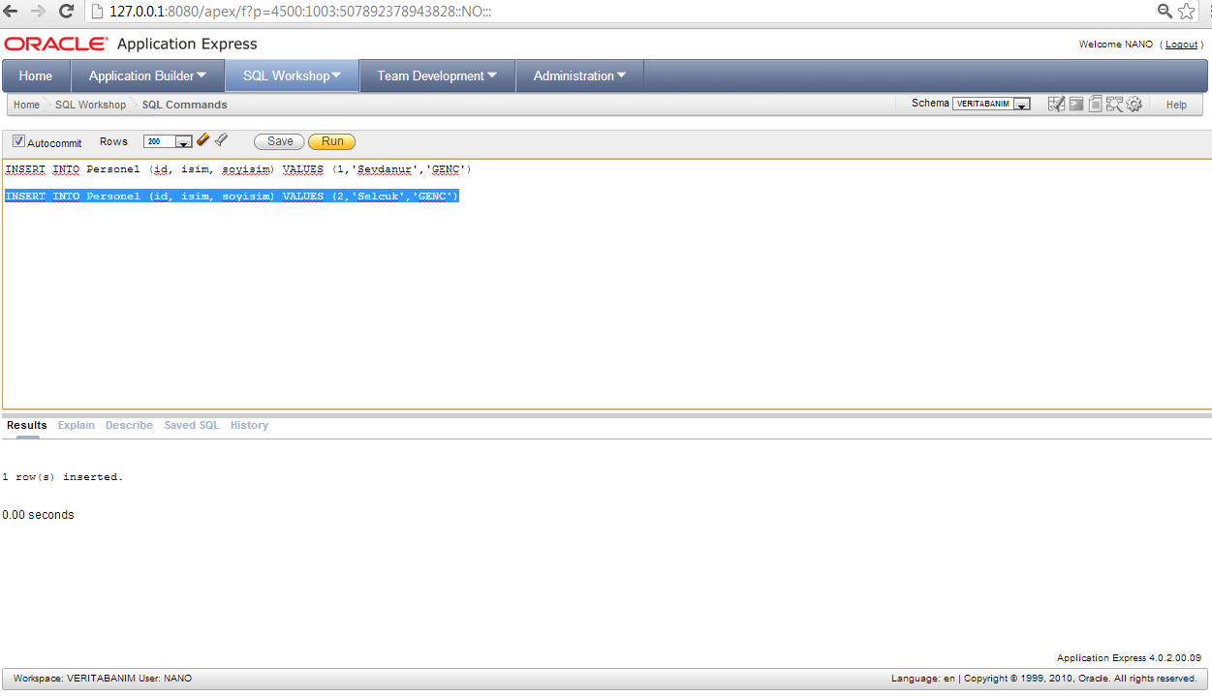
Tabloya Veri Ekleme ;
Insert Into Tablo Ismi ( Alanlar ) Values ( Veriler );

Slide 12
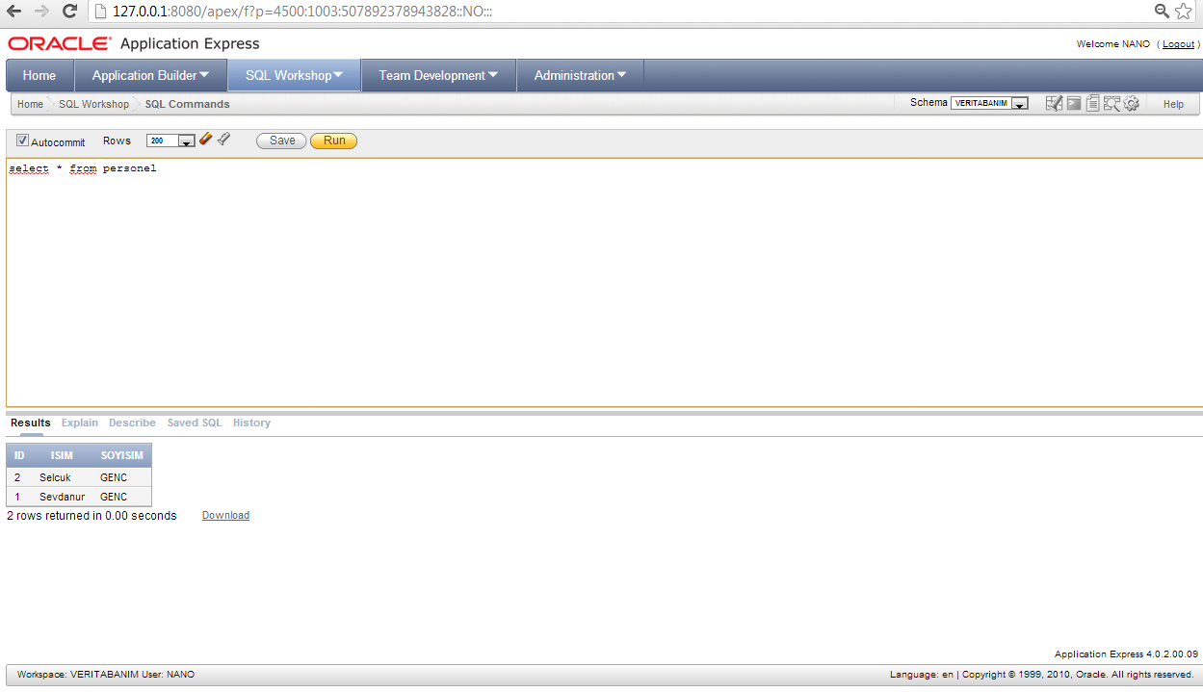
Select Sorgusu ;
Select Alan Isimleri From Tablo Isimleri ;

Slide 13
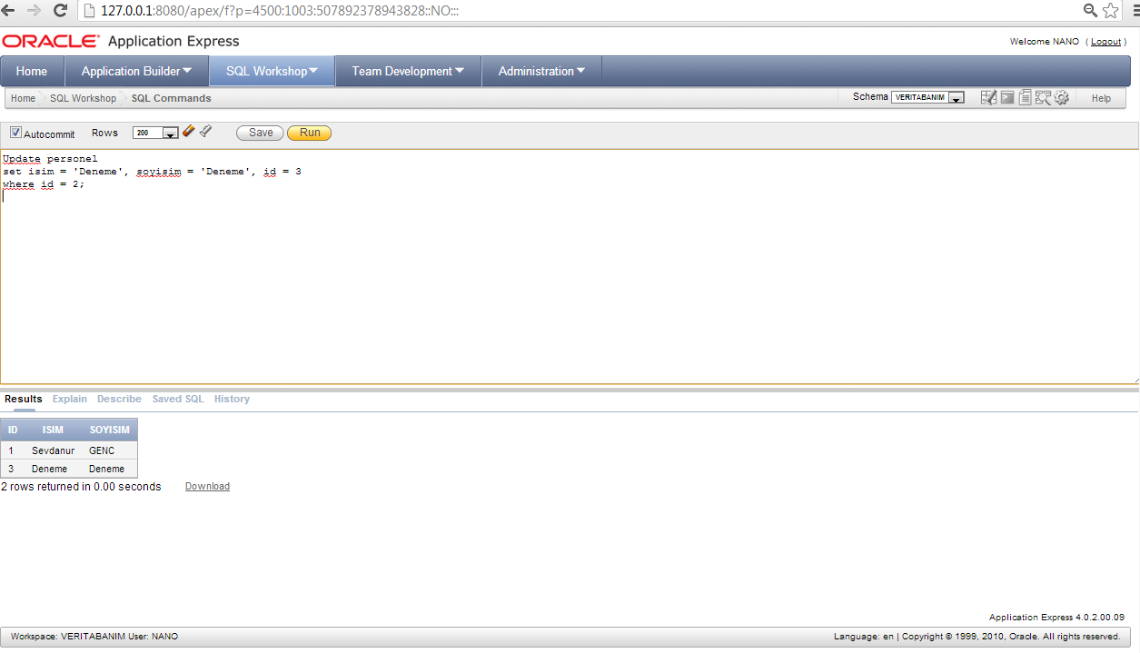
Tablodaki Veriyi Guncellemek ;
Update Tablo Ismi Set Degisecek Alan Ve Degeri Where Sart;

Slide 14
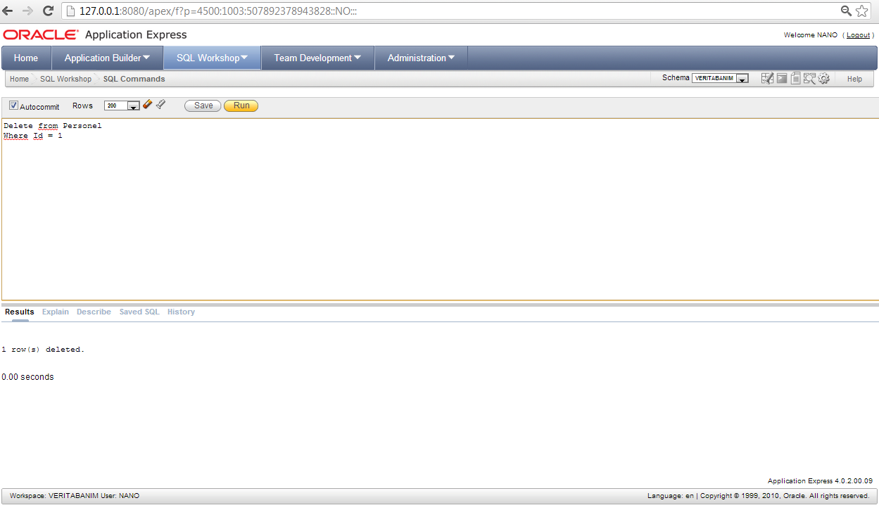
Tablodan Veri Silme;
Delete From Tablo Ismi Where Sart;

Slide 15
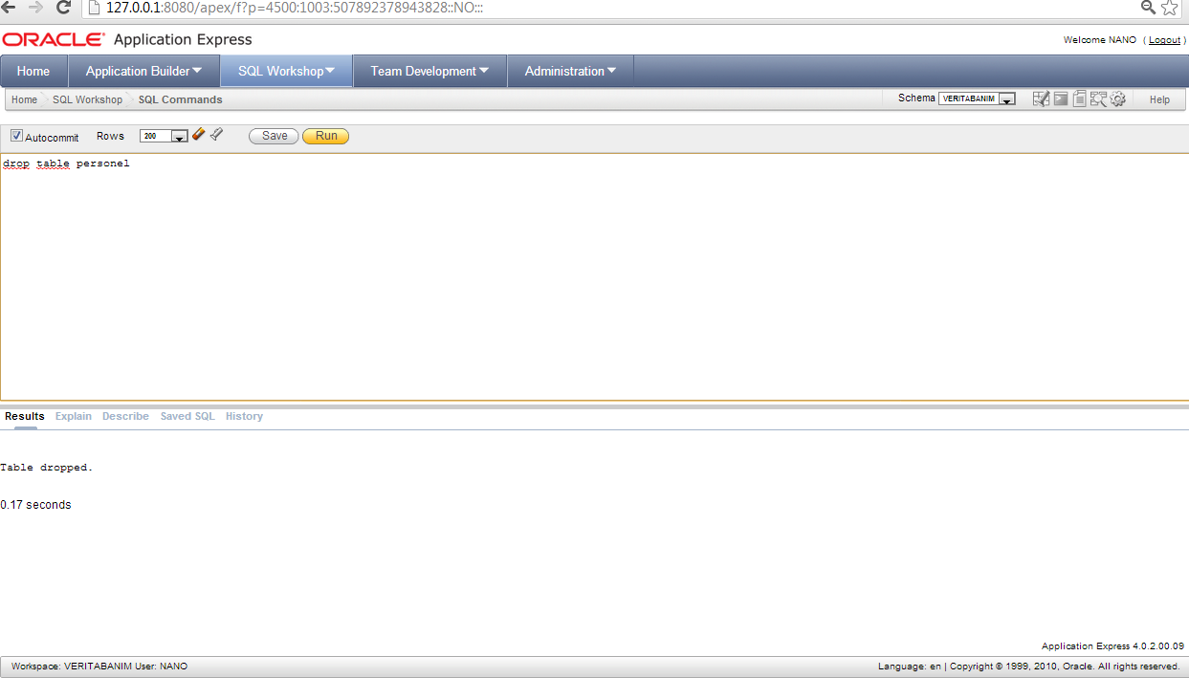
Tablo Silme ;
Drop Table Tablo Ismi;

Slide 16
Kullanilan SQL Cumleleri ;
CREATE TABLE Personel
(
ID Number,
Isim Varchar(100),
SoyIsim Varchar(100)
);
INSERT INTO
Personel (ID,Isim, SoyIsim)
VALUES (1,'Sevdanur','GENC');
SELECT * FROM Personel;
UPDATE Personel
SET
Isim = 'Deneme',
SoyIsim = 'Deneme',
ID = 123
WHERE ID =1;
DELETE FROM Personel
WHERE ID= 1;
DROP TABLE Personel;

Slide 17



Hadi !
Simdi, Sorularinizi Yanitlayalim…

Slide 18

ODEV
Odev teslim Mail adresi ; nanonungunlugu@gmail.com

Slide 19
Katiliminiz Icin Tesekkurler
Bol Sorgulu Gunler
Sevdanur GENC
Soru ve odev teslimleriniz icin mail adresinden ulasabilirsiniz…
nanonungunlugu@gmail.com

